Slide 1


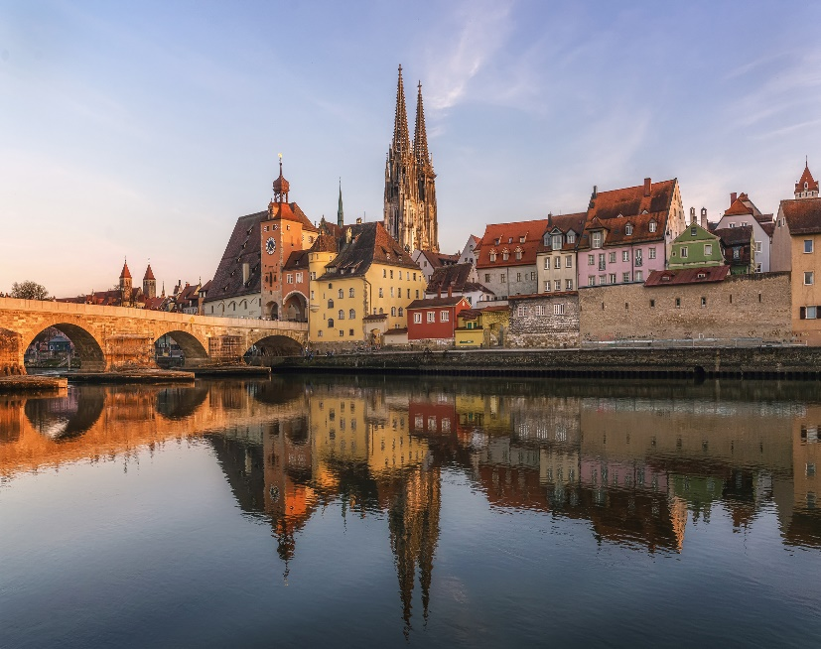
MEMORIES...
É o período de tempo coberto pelas
recordações ou de lembranças de algo acontecido.
PROGRESSÃO
AUTOMÁTICA
NÃO USE O MOUSE

Slide 2
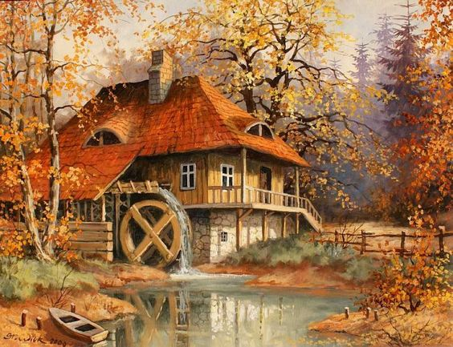
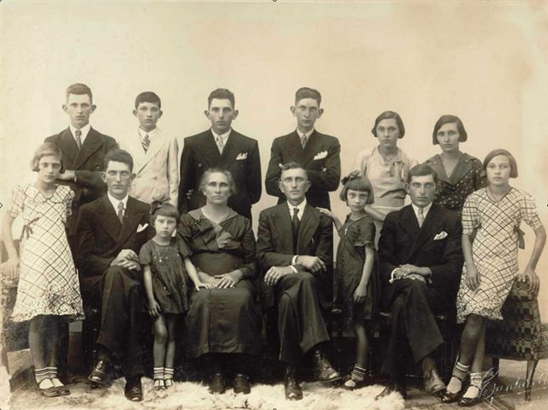
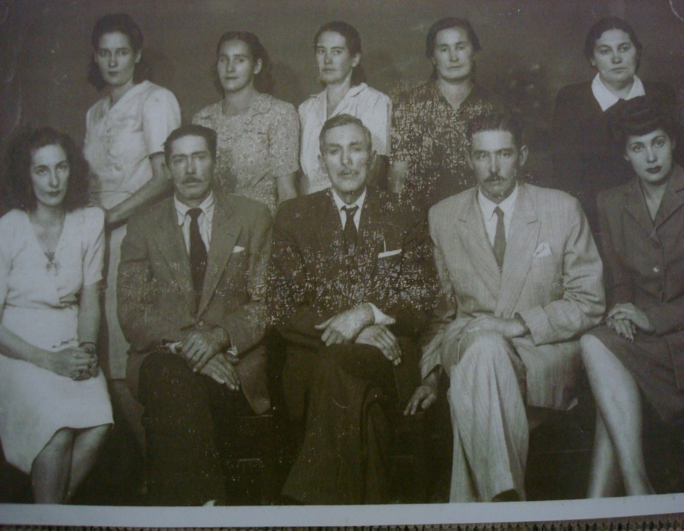
Parti do porto esperança, com uma vontade imensa de chegar
e as cinzas espalhar, no seio e no cio da terra onde nasceram.
Replantei a semente dos velhos capitães...Na terra dos antepassados.

Slide 3
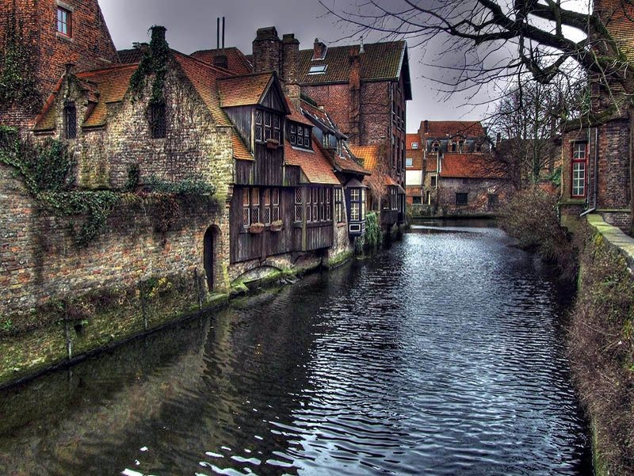
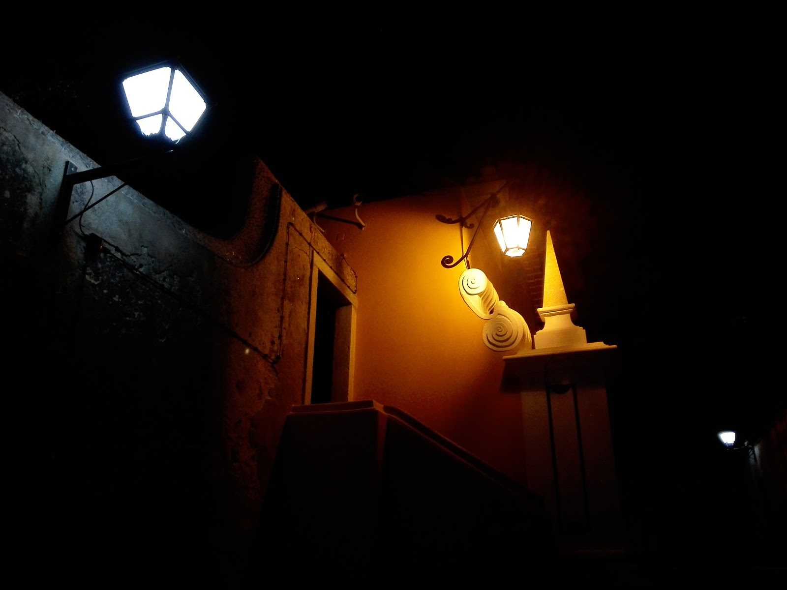

O que estou tentando enxergar...?
Talvez uma imagem do passado, ou alguém que se foi.
Uma saudade atemporal, sem definição...

Slide 4

Que chegou sem eira e nem beira, com uma melodia, em uma noite de silêncio, ficou presa, dentro de mim...

Slide 5
Qual caminho percorreu? Chegou de novo, sem rosto!

Slide 6
Agora está aqui,
tirando-me lágrimas!
Sem obter permissão, invadiu-me!
Não sei de quem é, não tem rosto, é só uma Saudade...

Slide 7

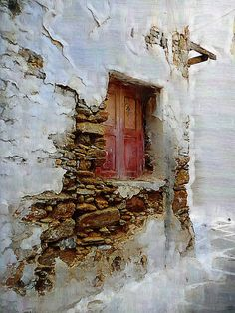
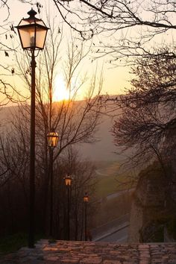
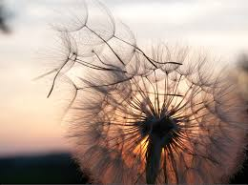
OS CICLOS DA VIDA
Trata-se de um período de tempo que medeia entre um dado fenômeno e sua repetição, ou o tempo que decorre entre duas aparições sucessivas do mesmo acontecimento.

Slide 8


Arte & Som
Acervo Pessoal
Músicas
Memories
Encerramento
Esta Tarde Vi Llover
Eydie Gorme
CRIAÇÃO APRESENTAÇÃO
VENDRAMINI
Toninho
A beleza transitória da matéria passa depressa. Procure manter a beleza interna das pessoas com quem convive.

